Slide 1
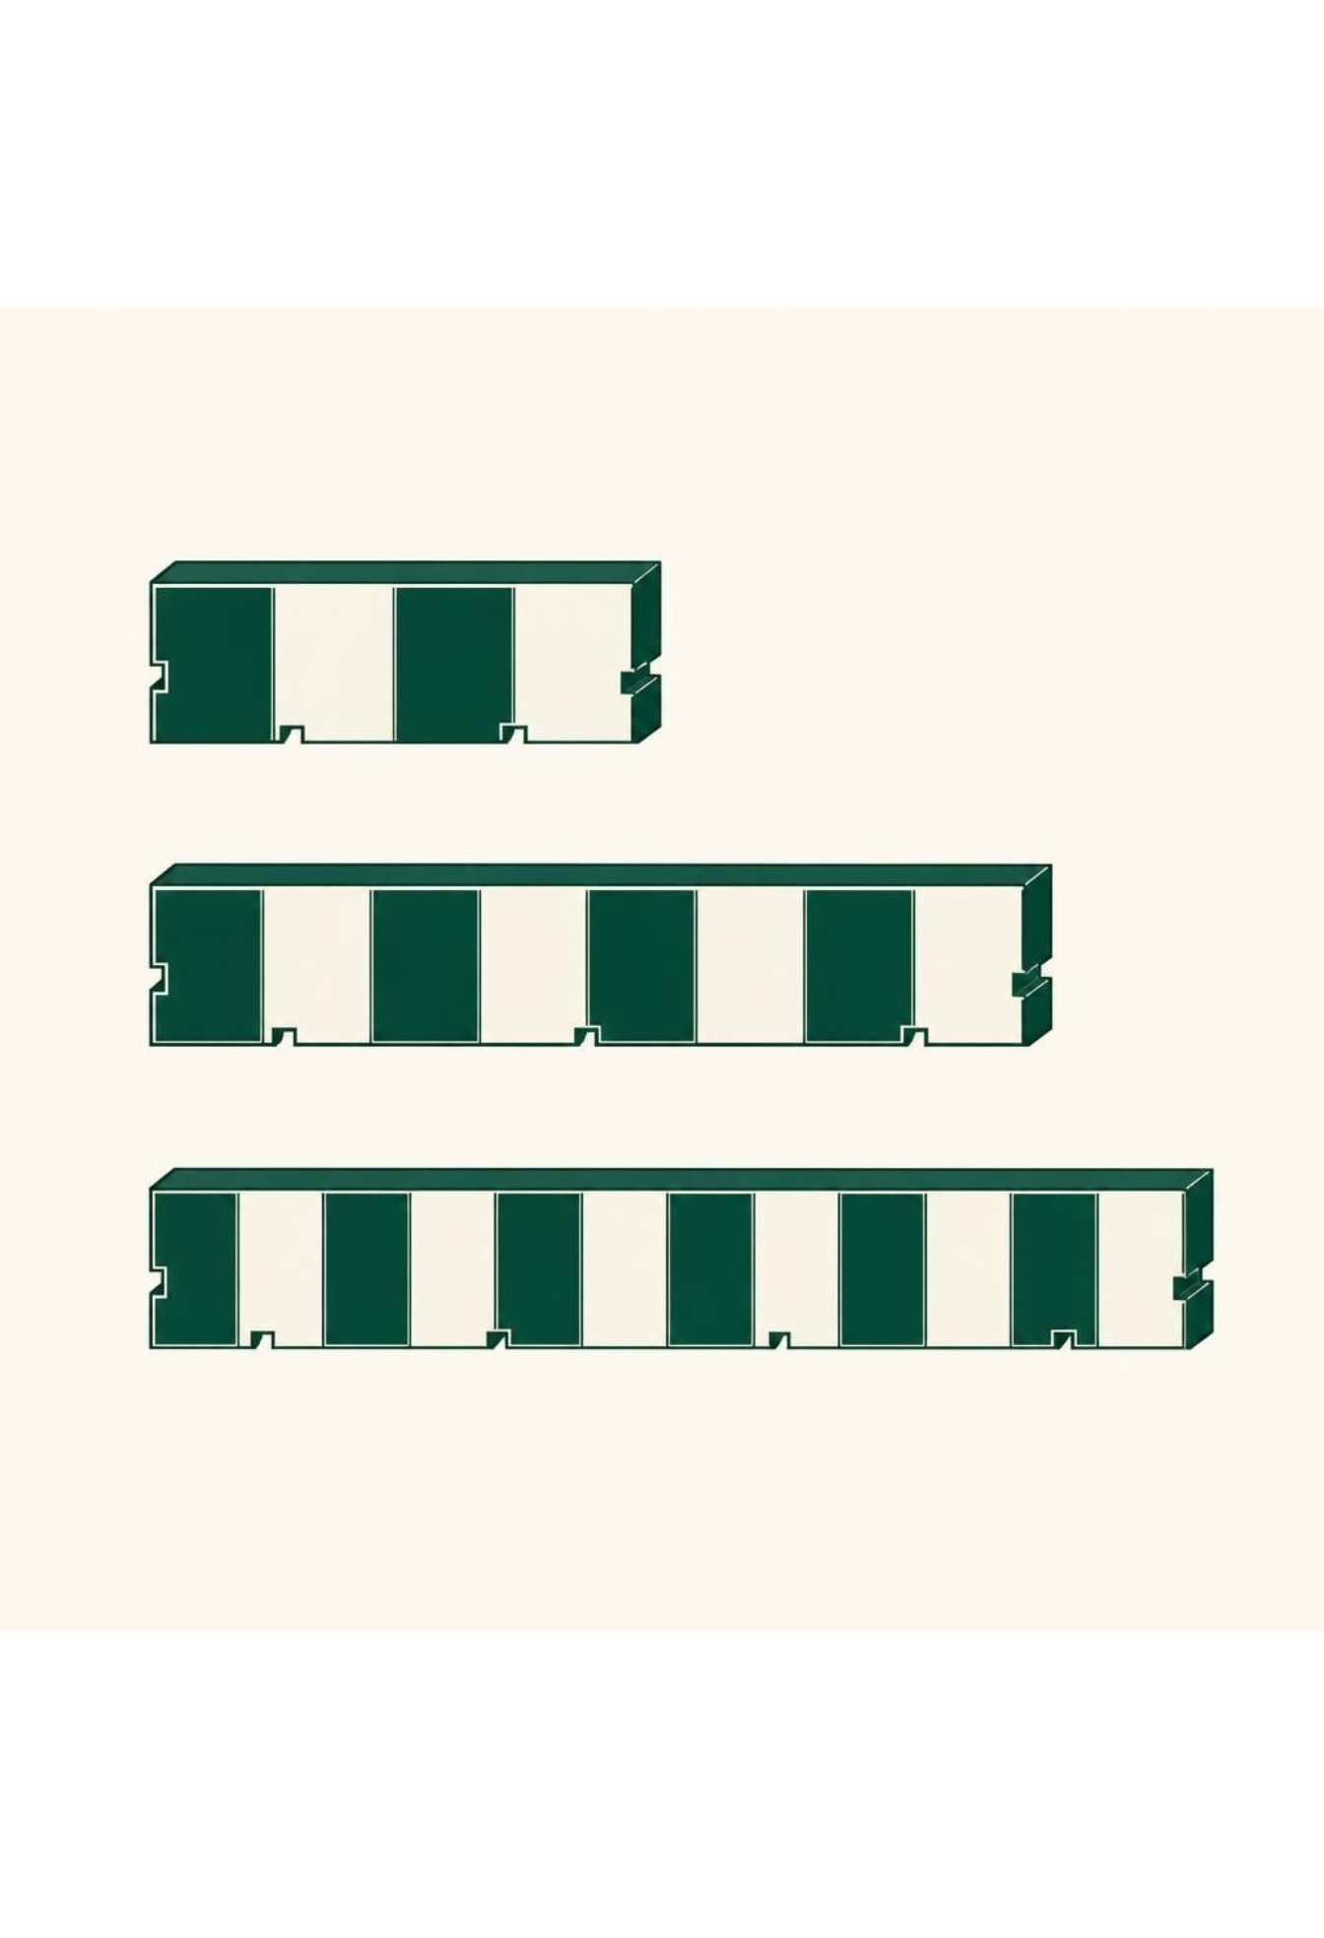

Array Dinamici in C
Il vettore dinamico, operazioni sul vettore, vettori in pratica
LINGUAGGIO C
MEMORIA DINAMICA
ARRAY DINAMICI

Slide 2
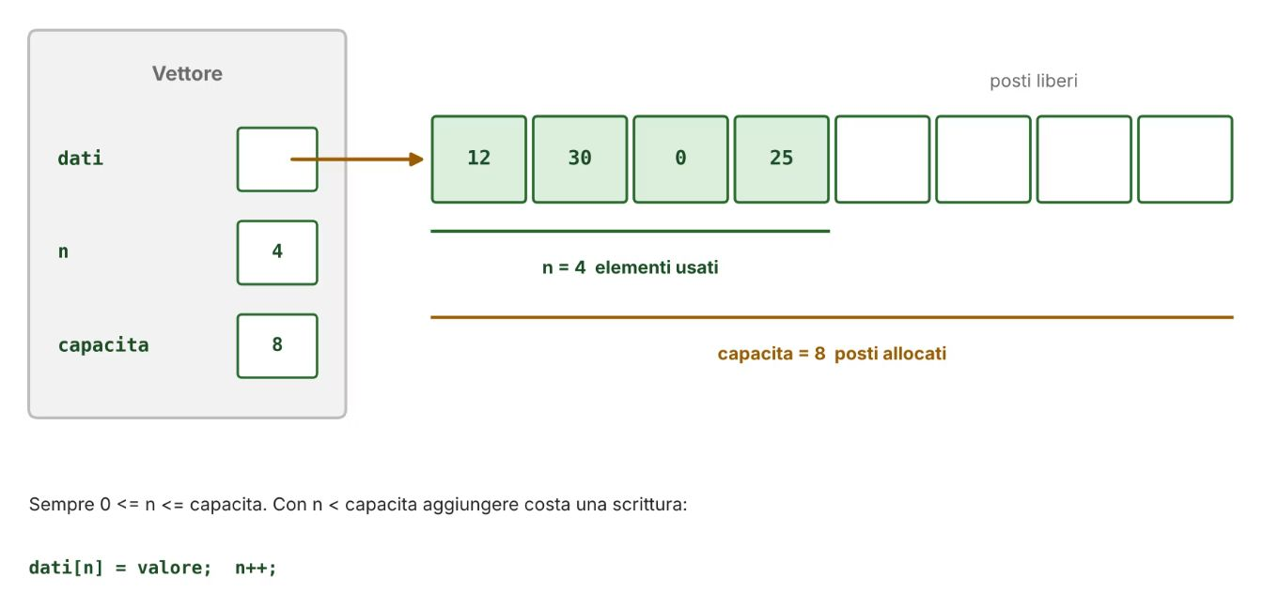
Lunghezza e Capacità
Un vettore dinamico tiene insieme tre informazioni: il blocco nell'heap, quanti elementi sono usati e quanti posti sono allocati.
typedef struct {
int *dati; /* blocco nell'heap */
int n; /* elementi usati (lunghezza) */
int capacita; /* posti allocati */
} Vettore;
v->dati[v->n] = valore; /* se n < capacita */
v->n++;
Vale sempre 0 <= n <= capacita. Finché c'è posto, aggiungere costa una sola scrittura; i posti dopo n sono allocati ma non ancora usati.
2

Slide 3
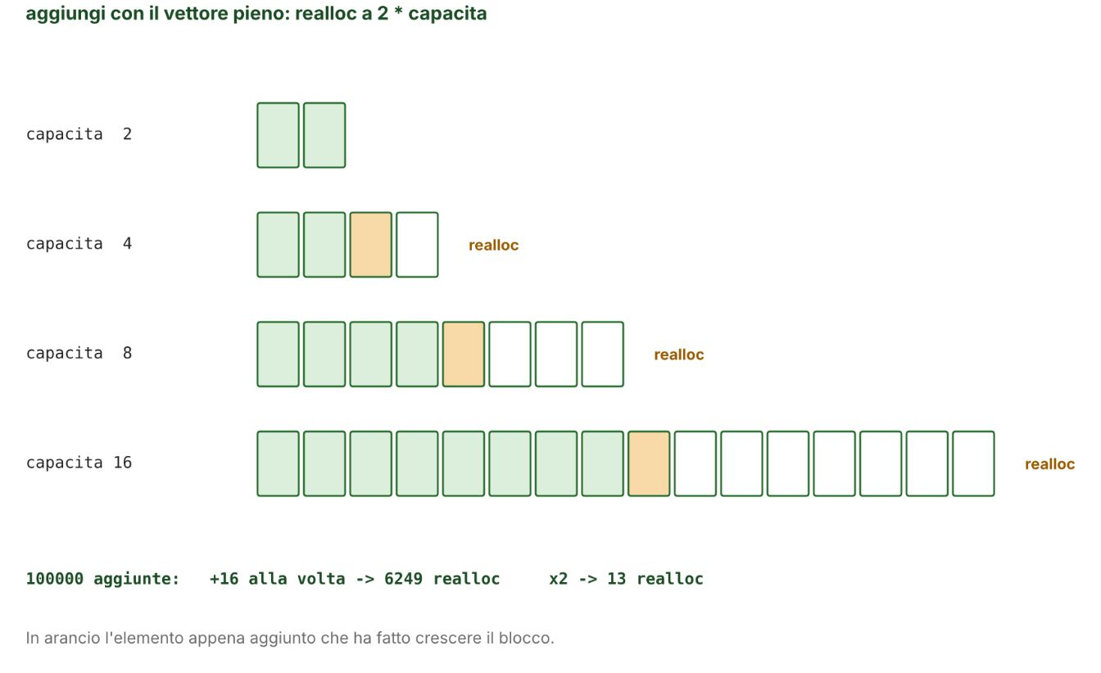
Crescita a Raddoppio
Quando il vettore è pieno, aggiungi chiama realloc e raddoppia la capacità.
if (v->n == v->capacita) {
tmp = realloc(v->dati, 2 * v->capacita * sizeof *tmp);
if (tmp == NULL) {
ok = 0; /* il vettore resta com'era */
} else {
v->dati = tmp;
v->capacita = 2 * v->capacita;
}
}
Per 100000 aggiunte: 6249 realloc crescendo di 16 alla volta, 13 raddoppiando. Con il raddoppio gli elementi copiati sono meno di 2n.
3

Slide 4
Le Funzioni del Tipo
Il main usa il vettore solo con le sue funzioni, mai con i campi: così n e capacita non possono diventare incoerenti, e cambiare la strategia di crescita tocca una sola funzione.
Vettore *crea_vettore(int capacita);
int aggiungi(Vettore *v, int valore);
int lunghezza(const Vettore *v);
int capacita(const Vettore *v);
int elemento(const Vettore *v, int i);
void distruggi_vettore(Vettore *v);
for (i = 0; i < lunghezza(pagine); i++) {
totale += elemento(pagine, i);
}
Funzione | Compito
crea_vettore | struct e blocco, NULL se manca memoria
aggiungi | in fondo, raddoppia se pieno
elemento | copia o puntatore all'elemento i
distruggi_vettore | libera il blocco, poi la struct
Mai capacità iniziale 0: 2 * 0 = 0 e il vettore non cresce.
4

Slide 5
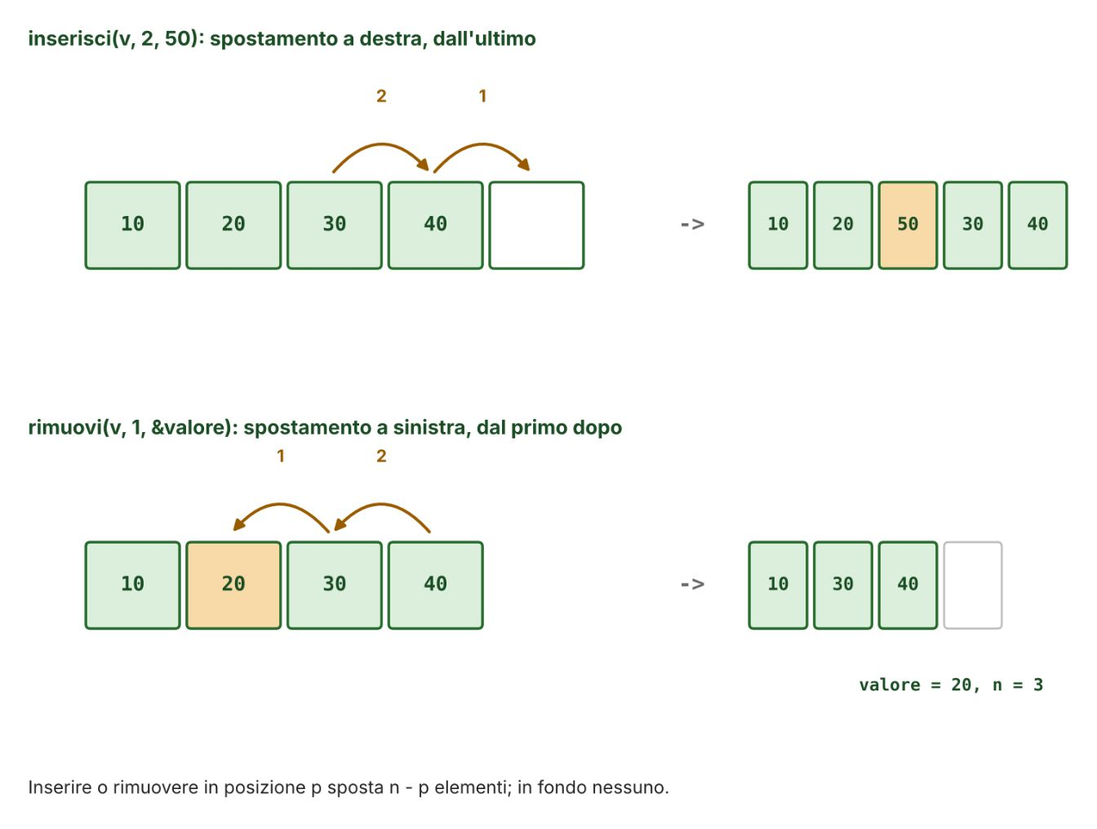
Inserire in Mezzo
Per inserire in posizione p si fa spazio spostando a destra gli elementi da p in poi, partendo dall'ultimo.
int inserisci(Vettore *v, int posizione, int valore);
/* dopo l'eventuale raddoppio */
for (i = v->n - 1; i >= posizione; i--) {
v->dati[i + 1] = v->dati[i];
}
v->dati[posizione] = valore;
v->n++;
La posizione va da 0 (in testa) a n (in fondo). Partendo dal primo, ogni elemento sovrascriverebbe il successivo prima di spostarlo.
5

Slide 6
Rimuovere e Ridurre la Capacità
togli_ultimo non sposta niente. Inserire o rimuovere in posizione p sposta n - p elementi.
int rimuovi(Vettore *v, int posizione, int *valore)
{
int ok = posizione >= 0 && posizione < v->n;
int i;
if (ok) {
*valore = v->dati[posizione];
for (i = posizione; i < v->n - 1; i++) {
v->dati[i] = v->dati[i + 1];
}
v->n--;
}
return ok;
}
Regola per dimezzare | realloc in 40 operazioni
n = capacita / 2 | 40 (altalena)
n = capacita / 4 | 0
Dimezzando a metà il vettore resta pieno e la prossima aggiunta raddoppia di nuovo: si dimezza solo quando n scende a un quarto.
6

Slide 7
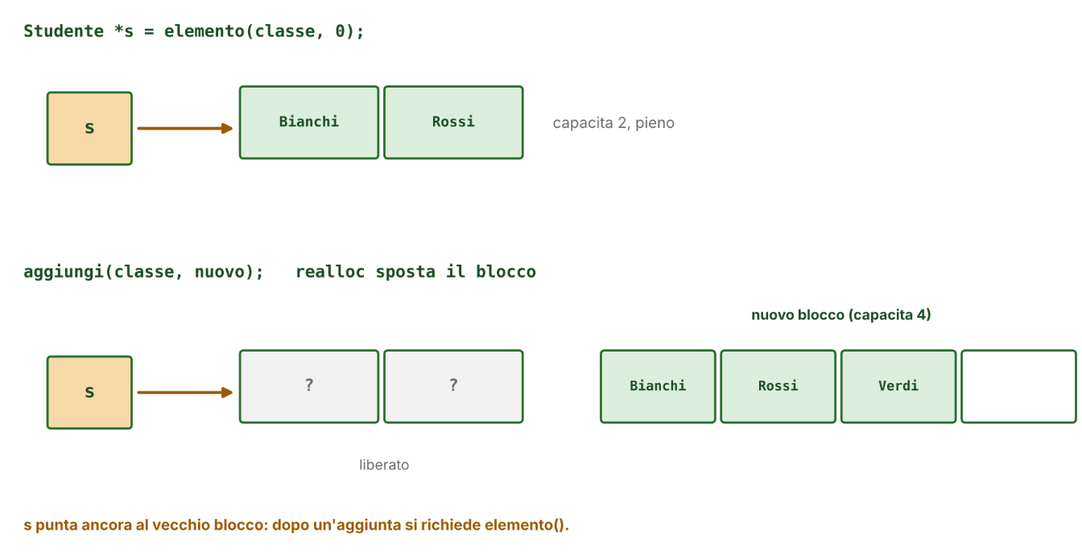
Puntatore a un Elemento
Per modificare una struct dentro il vettore, elemento restituisce un puntatore. Ma punta dentro il blocco dati: se aggiungi chiama realloc, il blocco può spostarsi.
Studente *elemento(Classe *c, int i)
{
return &c->dati[i];
}
Studente *s = elemento(classe, 0);
s->assenze++; /* corretto */
aggiungi(classe, nuovo); /* può spostare il blocco */
s->assenze++; /* SBAGLIATO */
Il puntatore restituito da elemento vale solo fino alla prossima aggiunta; dopo si richiede.
7

Slide 8
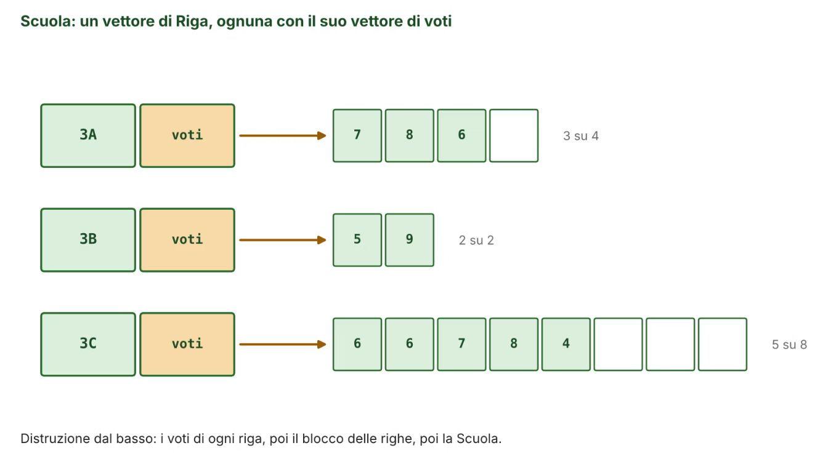
Vettore di Vettori
Quando le righe hanno lunghezze diverse, ogni riga contiene il puntatore a un proprio vettore dinamico, che cresce senza toccare gli altri.
typedef struct {
char classe[8];
Voti *voti; /* vettore dinamico di int */
} Riga;
typedef struct {
Riga *dati;
int n;
int capacita;
} Scuola;
Si distrugge dal basso: prima il vettore di voti di ogni riga, poi il blocco delle righe, poi la Scuola.
8

Slide 9
Copiare e Confrontare
Operazione | Risultato
b = a (puntatori) | due nomi, un vettore
copia della struct | stesso blocco dati
copia(a) | struct e blocco nuovi
a == b | confronta gli indirizzi
prima_differenza(a, b) | -1 se il contenuto è uguale
Vettore *alias = originale; /* stesso vettore */
Vettore *copia(const Vettore *v)
{
Vettore *c = crea_vettore(v->capacita);
int i;
if (c != NULL) {
for (i = 0; i < v->n; i++) {
c->dati[i] = v->dati[i];
}
c->n = v->n;
}
return c;
}
Un alias si distrugge una volta sola; una copia profonda è indipendente e va distrutta anche lei.
9

Slide 10
Funzioni che Restituiscono un Vettore
Quando un risultato ha una lunghezza non nota in anticipo (i mesi di aumento, gli articoli sotto scorta, l'unione di due elenchi) la funzione crea un vettore nuovo e lo restituisce.
Se manca memoria a metà, la funzione distrugge quello che ha costruito e restituisce NULL.
Storico *aumenti(const Storico *s)
{
Storico *risultato = crea_storico(2);
int ok = risultato != NULL;
int i;
for (i = 1; i < lunghezza(s) && ok; i++) {
if (elemento(s, i).prezzo > elemento(s, i - 1).prezzo) {
ok = aggiungi(risultato, elemento(s, i));
}
}
if (!ok) {
distruggi_storico(risultato);
risultato = NULL;
}
return risultato;
}
Chi chiama deve distruggere il vettore restituito: stampa(sotto_scorta(m)) perde il vettore creato.
10

Slide 11
Errori Comuni da Evitare
1
2
Scorrere fino a capacita invece che fino alla lunghezza.
Scrivere v->dati = realloc(v->dati, ...) e perdere il blocco.
3
4
Aggiornare la capacità prima di sapere se realloc è riuscita.
Spostare a destra partendo dal primo elemento.
5
6
Dimenticare n++ o n-- dopo inserimento e rimozione.
Tenere un puntatore a un elemento attraverso un'aggiunta.
7
8
Liberare il blocco delle righe prima dei vettori di ogni riga.
Credere che copiare la struct copi anche gli elementi.
11

Slide 12
Riepilogo Concetti
Situazione | Tecnica | Note
Array che cresce | struct {dati, n, capacita} | 0 <= n <= capacita
Vettore pieno | realloc a 2 * capacita | costo medio costante
Uso dal main | solo le funzioni del tipo | mai i campi
Inserire in posizione p | spostare a destra dall'ultimo | n - p spostamenti
Rimuovere in posizione p | spostare a sinistra dal primo dopo | n - p spostamenti
Togliere dal fondo | togli_ultimo | nessuno spostamento
Restituire memoria | dimezzare a capacita / 4 | niente altalena
Modificare un elemento | puntatore da elemento() | fino alla prossima aggiunta
Righe di lunghezza diversa | vettore di vettori | distruzione dal basso
Copia indipendente | copia profonda | blocco nuovo
Risultato di lunghezza ignota | funzione che crea un vettore | lo distrugge chi chiama
12

Slide 13
SEZIONE 1
Esempi Pratici: il Vettore Dinamico
Concetti base — tre file su lunghezza, capacità e funzioni.
1 – 010-lunghezza-e-capacita.c
2 – 020-crescita-a-raddoppio.c
3 – 030-funzioni-del-vettore.c
Problema
i numeri di maglia della squadra di pallavolo.
Problema
1000, 10000 e 100000 aggiunte.
Problema
le pagine lette ogni giorno.
Tecnica
+16 contro x2, realloc e copie.
Tecnica
il vettore usato solo con le sue funzioni.
Tecnica
lunghezza, capacità e posti liberi.
13

Slide 14
SEZIONE 1
Esempi Pratici: Problemi sul Vettore Dinamico
040 – Registro dei ritardi
050 – Misure continue
Gli ingressi in ritardo dell'anno, per mese e per studente.
Il rumore in mensa fino a STOP, con la media mobile.
060 – Numeri del lotto
070 – Scontrini del bar
Archivio di estrazioni: frequenze e ritardi.
Le vendite della giornata e il riepilogo per prodotto.
080 – Vettore di parole
Il glossario: ogni termine nel suo blocco.
14

Slide 15
SEZIONE 2
Esempi Pratici: Operazioni sul Vettore
Concetti base — tre file su inserire, rimuovere e ridurre.
1 – 010-inserire-in-mezzo.c
2 – 020-rimuovere.c
3 – 030-ridurre-la-capacita.c
Problema
i libri in prestito alla classe.
Problema
l'ordine delle interrogazioni.
Problema
un vettore che si svuota e si riempie.
Tecnica
rimuovi e togli_ultimo.
Tecnica
inserisci con spostamento a destra.
Tecnica
capacita / 4 contro capacita / 2.
15

Slide 16
SEZIONE 2
Esempi Pratici: Problemi sulle Operazioni
040 – Classifica in ordine
050 – Coda della mensa
La corsa campestre: ogni tempo nella sua posizione.
Si entra in fondo, si esce dall'inizio: il costo degli spostamenti.
060 – Annulla l'ultima operazione
070 – Elenco senza doppioni
Le correzioni di un voto annullate dall'ultima.
I volontari dell'open day: aggiungi se manca, rimuovi per valore.
080 – Unione e intersezione
Due laboratori: vettori ordinati in una sola passata.
16

Slide 17
SEZIONE 3
Esempi Pratici: Vettori in Pratica
Concetti base — tre file su struct, righe e copie.
1 – 010-vettore-di-struct.c
2 – 020-vettore-di-vettori.c
3 – 030-copiare-e-confrontare.c
Problema
il registro delle assenze.
Problema
una verifica comune a più classi.
Problema
i punteggi di un gioco.
Tecnica
puntatore valido fino alla prossima aggiunta.
Tecnica
un vettore di voti per ogni classe.
Tecnica
alias, copia profonda e confronto.
17

Slide 18
SEZIONE 3
Esempi Pratici: Problemi sui Vettori in Pratica
040 – Rubrica della classe
050 – Orario dei docenti
Aggiunta, ricerca, modifica e cancellazione dei contatti.
Un vettore di ore per docente e le ore libere comuni.
060 – Storico dei prezzi
070 – Magazzino del laboratorio
Il prezzo del pasto in mensa e i mesi di aumento.
Carico, scarico e articoli sotto scorta.
080 – Statistiche del torneo
Squadre con il proprio vettore di risultati e classifica.
18

